Slide 2


Faculdade de Tecnologia de Votorantim
Curso de Desenvolvimento de Software Multiplataforma
Projeto Interdisciplinar II
Andreza de Oliveira
Douglas Wenzel
Fernando Chibli
Isabel Maito
Profª Cristiane Palomar Mercado
Profº Jones Artur Gonçalves
Profº Maria Janaína da Silva Ferreira
Profº Tiago Vanderlei de Arruda
Votorantim 04 de Dezembro de 2024

Slide 3
O PROJETO

Slide 4
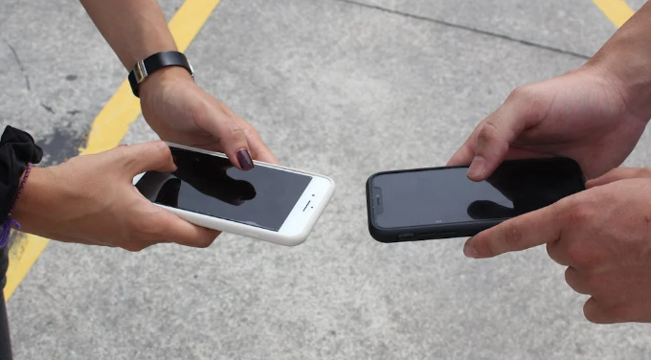

O PROJETO
DelBicos - Delivery de Bicos, é um projeto que propõe conectar clientes e trabalhadores informais na mesma vizinhança, garantindo demanda local, qualidade e segurança e será projetado através de um website.

Slide 5
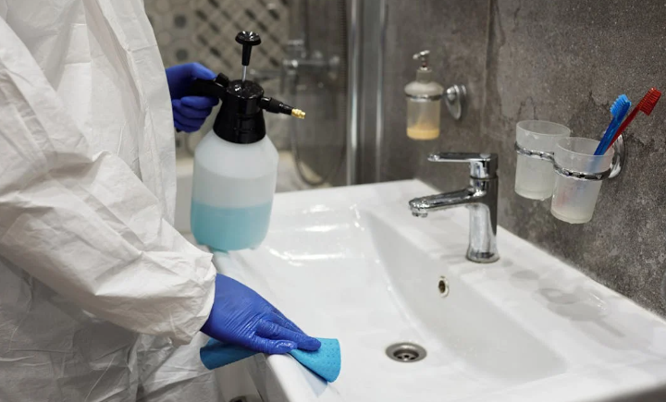
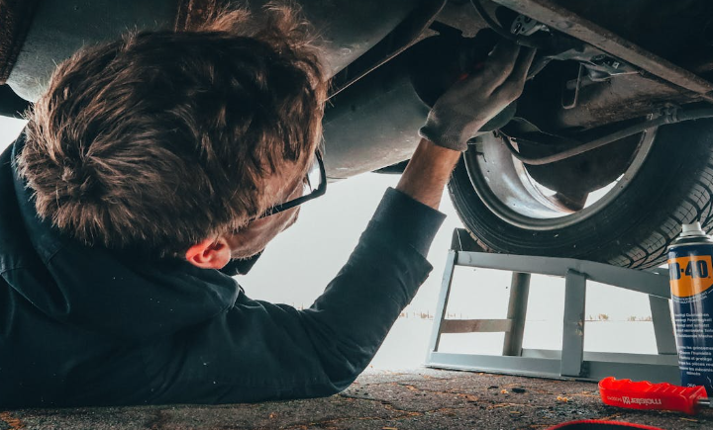
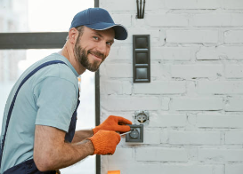
O PROJETO
Profissionais informais, de diversas vertentes, têm muita dificuldade para adquirir clientes na sua região de atuação, muitas vezes tendo que se deslocar por longas distâncias para chegar aos seus clientes, quando não o inverso. Enquanto que na outra ponta, clientes que se mudaram há pouco tempo para a região encontram muita dificuldade e insegurança ao procurar por profissionais confiáveis para realizar tarefas em suas residências.

Slide 6
OBJETIVOS DE DESENVOLVIMENTO SUSTENTÁVEL (ODS)

Slide 7



OBJETIVOS DE DESENVOLVIMENTO SUSTENTÁVEL (ODS)
A plataforma cria oportunidades de trabalho digno para profissionais autônomos, estimulando o crescimento econômico local.
Facilita o acesso a serviços essenciais para diferentes camadas sociais e promove a inclusão digital de trabalhadores informais.
Incentiva o uso de serviços locais, reduzindo a necessidade de deslocamentos longos e promovendo o desenvolvimento sustentável das comunidades.

Slide 8
BACKEND

Slide 9
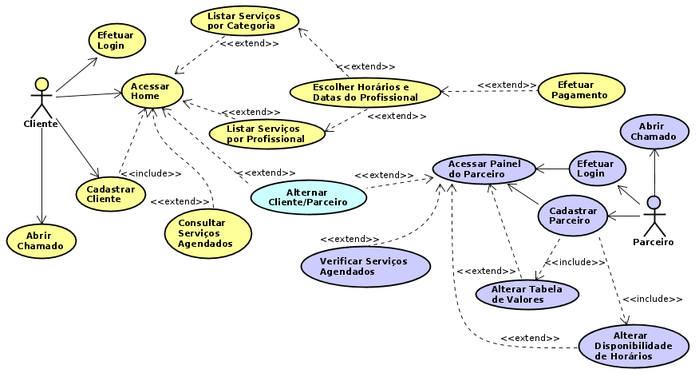
DIAGRAMA DE CASO DE USO
Cliente x Parceiro

Slide 10
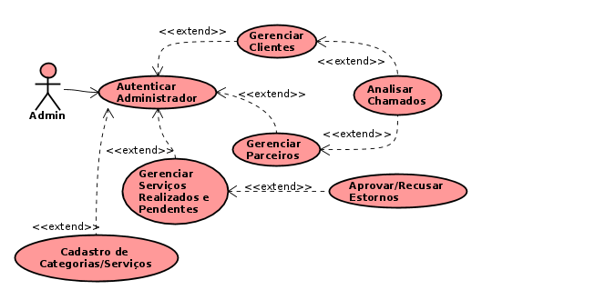
DIAGRAMA DE CASO DE USO
Administrador

Slide 11
O SITE

Slide 12

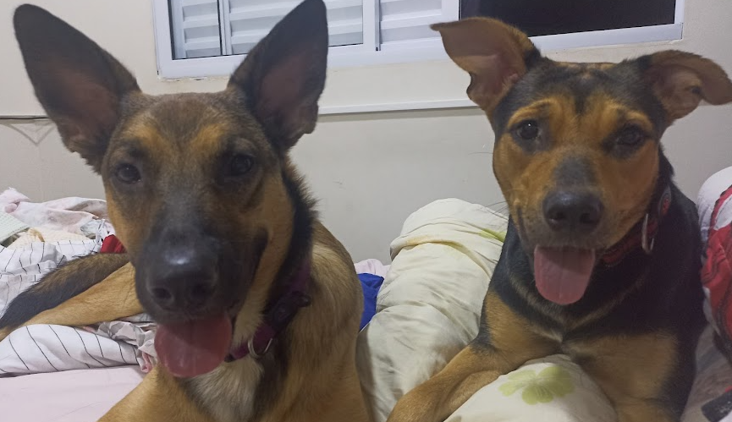
O SITE
A implementação do site foi feita utilizando principalmente Angular, HTML, CSS, Bootstrap e JavaScript permitindo a estruturação, estilização e adição de interatividade.
SERVIÇOS PARA PETS
Dog Walker, Pet Sitter,
Veterinário, Hotel & Creche

Slide 13
IMPLEMENTAÇÕES FUTURAS

Slide 14
IMPLEMENTAÇÕES FUTURAS
Aplicativo (IOS e Android)
Melhorias no design para tornar a interface mais intuitiva
Melhorias em funcionalidade como as pesquisas e filtros que os clientes e parceiros possam utilizar
Opção para os clientes e parceiros de gravarem o áudio do serviço prestado para segurança ou futura consultas (aberturas de chamados)
Adicionar sistema de pagamento com APIs reais (mercadopago, pagueseguro, picpay etc.)
Melhoria das ferramentas de administrador(discovery)
Adicionar Geolocalização para conferência que o parceiro e cliente estejam no mesmo local

Slide 15

OBRIGADO
Andreza de Oliveira
Douglas Wenzel
Fernando Chibli
Isabel Maito
Faculdade de Tecnologia de Votorantim
Curso de Desenvolvimento de Software Multiplataforma
Projeto Interdisciplinar II
Votorantim 04 de Dezembro de 2024

